Slide 1
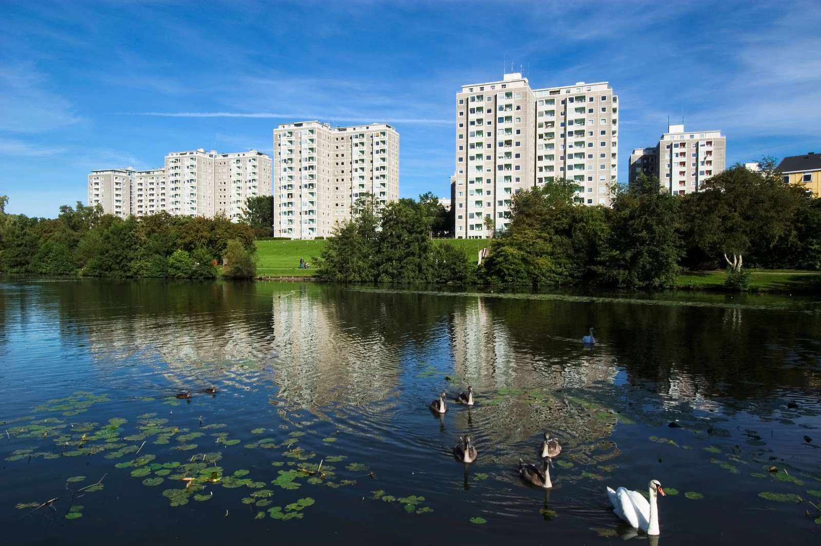
SAB Bellahøj ii
Informationsmøde
25. januar 2023
Slides lægges på hjemmesiden 26. januar 2023
Slides og spørgsmål/svar omdeles 2. februar 2023

Slide 2


SAB Bellahøj II – Informationsmøde 25. januar 2023
Dagsorden
Velkomst og præsentation af panelet ved John B. Sørensen
Kommunens påbud af 13. januar 2023 ved Rasmus Jessing
Organisationsbestyrelsens beslutning om permanent genhusning ved
John B. Sørensen
Proces genhusning ved Trine Trampe
Proces frem mod helhedsrenovering og beredskabsplanen ved Finn Larsen

Slide 3
SAB Bellahøj II – Informationsmøde 25. januar 2023
Panelet
John B. Sørensen Formand for Samvirkende Boligselskaber
Rasmus Jessing Byggedirektør i KAB
Rolf Andersson Seniorkonsulent (tidligere byggedirektør i KAB)
Trine Trampe Teamchef genhusning i KAB
Finn Larsen Områdechef
Mikkel Warming Mødeleder
Derudover i salen: Afdelingsbestyrelsen, driften, kommunikationskonsulent Annette Sadolin

Slide 4
SAB Bellahøj II – Informationsmøde 25. januar 2023
Formål med mødet er at informere om kommunens påbud
og hvad det betyder for jer som beboere

Slide 5
SAB Bellahøj II – Informationsmøde 25. januar 2023
Kommunens påbud af 13. januar 2023
I medfør af lov om almene boliger § 165, stk. 1 påbyder forvaltningen herefter boligorganisationen
At ophøre med udlejningen af ledige lejligheder
At fremme den genhusning, der under alle omstændigheder skal ske som følge af den kommende helhedsplan
At prioritere genhusningen af de beboere, der henvender sig derom
At genhusningen af beboerne i Ved Bellahøj Syd 23A, 23B, 24A, 24B, 26, 28A og 28B skal være gennemført inden den 30. juni 2024

Slide 6
SAB Bellahøj II – Informationsmøde 25. januar 2023
At ophøre med udlejningen af ledige lejligheder
  Når en bolig fraflyttes, genudlejes den ikke.
  Det betyder, at antallet af tomme boliger stiger
At fremme den genhusning, der under alle omstændigheder skal ske som følge af den kommende helhedsplan
  Tilbyde genhusning nu
At prioritere genhusningen af de beboere, der henvender sig derom
  Prioritere jer, der nu melder jer til genhusning - med respekt for bo-ancienniteten
At genhusningen af beboerne i Ved Bellahøj Syd 23A, 23B, 24A, 24B, 26, 28A og 28B skal være gennemført inden den 30. juni 2024
  I skal være genhuset senest 30. juni 2024 – opsigelse i løbet af foråret 2023

Slide 7
SAB Bellahøj II – Informationsmøde 25. januar 2023
Permanent genhusning
Organisationsbestyrelsens mål er at skabe de bedste rammer for, at genhusningen kan forløbe med størst muligt hensyn til hver enkelt familie. Derfor har vi valgt permanent fremfor midlertidig genhusning, idet organisationsbestyrelsen samlet set vurderer, at dette er den bedste løsning for jer fordi:
Vi har mulighed for at skaffe et stort og varieret udbud af genhusningsboliger fra andre boligorganisationer og dermed på bedst mulig vis imødekomme jeres individuelle behov og ønsker. Ved midlertidig genhusning får I som beboere ikke samme indflydelse på, hvor I skal bo de næste måske 5-6 år.
Permanent genhusning giver jer de bedste muligheder for at fortsætte livet i nye rammer frem til, at I skal vælge eventuelt at flytte tilbage til Bellahøj. Fx er der en række sociale ydelser og forhold omkring børnenes skolegang/ institutioner, som er knyttet til folkeregisteradressen.
I kan vælge at vende tilbage til jeres bolig på Bellahøj, når renoveringen er afsluttet. En garanti, der normalt kun er knyttet til midlertidig genhusning, men som ekstraordinært også gives i dette tilfælde.

Slide 8
SAB Bellahøj II – Informationsmøde 25. januar 2023
Genhusningsprocessen
Mandag den 6. februar 2023 får I genhusningsmaterialet
Onsdag den 22. februar 2023 – deadline for at aflevere jeres spørgeskema
Mandag den 13. marts til fredag 24. marts – genhusningssamtaler – hverdage mellem kl. 09.00 og kl. 20.00
Mandag den 11. april 2023 – de første modtager genhusningstilbud

Slide 9
SAB Bellahøj II – Informationsmøde 25. januar 2023
Informationsmaterialer om genhusning
Den 6. februar 2023 i jeres postkasser:
En folder med vigtig viden om permanent genhusning
Et spørgeskema til at udfylde – kan også udfyldes digitalt
– se link i spørgeskema og genhusningsfolder
En boligoversigt over de afdelinger, hvor I kan ønske permanent genhusning

Slide 10
SAB Bellahøj II – Informationsmøde 25. januar 2023
Genhusningsfolderen
I genhusningsfolderen finder I relevante oplysninger om vilkårene
for permanent genhusning:
Hvad er permanent genhusning?
Flytning
Indflytnings- og fraflytningssyn
Kontaktoplysninger på genhusningsteamet
Vi anbefaler, at I gemmer folderen, indtil I er blevet permanent genhuset.

Slide 11
SAB Bellahøj II – Informationsmøde 25. januar 2023
Spørgeskema - oplys
Kontaktoplysninger
Hvis der er særlige behov, som genhusningsteamet skal være
opmærksomme på
Ønsker til genhusningsafdelinger – gerne i prioriteret rækkefølge
Ønsker til flytning
Ja tak eller nej tak til en genhusningssamtale.
Ved tvivl, så udfyld så meget I kan - og sæt kryds i ”Ja tak” til en genhusningssamtale.
I bedes aflevere spørgeskemaet senest onsdag den 22. februar 2023.
Send spørgeskemaet digitalt, eller tag billeder og mail dem til genhusning@kab-bolig.dk.
Alternativt kan skemaet afleveres i projektboligen – Ved Bellahøj Syd 23 B 1 tv

Slide 12
SAB Bellahøj II – Informationsmøde 25. januar 2023
Boligoversigt
I boligoversigten kan I se de afdelinger, hvor I kan ønske genhusning:
SAB’s afdelinger – vi har aktuelt tilbageholdt 60 boliger
AKB, København (30 boliger)
Boligforeningen 3B (30 boliger)
Frederiksberg Forenede Boligselskaber (15 boliger)
Andre selskaber fra KAB-Fællesskabet – vi har ikke tallet endnu
Hvis I har andre ønsker, så skriv dem på, så vi kan undersøge
muligheden for at imødekomme dem.
Skriv gerne flere genhusningsønsker på spørgeskemaet.

Slide 13
SAB Bellahøj II – Informationsmøde 25. januar 2023
Genhusningsprocessen – Genhusningssamtalen
I spørgeskemaet kan I krydse ”Ja tak” til en samtale med en genhusningskonsulent.
Samtalen vil foregå telefonisk.
Genhusningsteamet sørger for at indkalde dig til samtalen.
Samtalen varer ca. 30 minutter, tager udgangspunkt i dit udfyldte spørgeskema og handler kun om genhusning.
Genhusningssamtalerne holdes i uge 11 og 12 (13.-24. marts 2023)

Slide 14
SAB Bellahøj II – Informationsmøde 25. januar 2023
Har I spørgsmål om genhusning, som I ikke har fået besvaret, kan I altid kontakte genhusningsteamet på
Tlf. 33 63 13 43 alle hverdage mellem 10.00 – 12.00.
Mail genhusning@kab-bolig.dk
Vi får mange opkald, så læg en besked på telefonsvareren,
så ringer vi tilbage hurtigst muligt.

Slide 15
SAB Bellahøj II – Informationsmøde 25. januar 2023
Foreløbig projekteringstidsplan
 | 2023 |  |  |  |  |  |  |  |  |  |  |  | 2024 |  |  |  |  |  |  |  |  |  |  |  | 2025
 | 1 kvt. |  |  | 2 kvt. |  |  | 3 kvt. |  |  | 4 kvt. |  |  | 1 kvt. |  |  | 2 kvt. |  |  | 3 kvt. |  |  | 4 kvt. |  |  | 1 kvt. |  |  | 2 kvt. |  |  | 3 kvt. |  |  | 4 kvt.
 | 1 | 2 | 3 | 4 | 5 | 6 | 7 | 8 | 9 | 10 | 11 | 12 | 1 | 2 | 3 | 4 | 5 | 6 | 7 | 8 | 9 | 10 | 11 | 12 | 1 | 2 | 3 | 4 | 5 | 6 | 7 | 8 | 9 | 10 | 11 | 12
Projektering
Udbudsperiode
Tilbudsfrist
Gennemgang af tilbud
Afdelingsmøde skema B
Skema B behandling v/ Københavns Kommune og Landsbyggefonden
Mobiliseringsperiode
Forventet byggestart

Slide 16
SAB Bellahøj II – Informationsmøde 25. januar 2023
Foreløbig procesplan
Grå felter er arbejde omkring de enkelte huse
 | 2025 |  |  |  |  |  |  | 2026 |  |  |  |  |  |  |  |  |  |  |  |  | 2027 |  |  |  |  |  |  |  |  |  |  |  |  | 2028 |  |  |  |  |  |  |  |  |  |  |  |  | 2029 |  |  |  |  |  |  |  |  |  |  |  |  | 2030
 | 3 kvt. |  |  | 4 kvt. |  |  |  | 1 kvt. |  |  | 2 kvt. |  |  | 3 kvt. |  |  | 4 kvt. |  |  |  | 1 kvt. |  |  | 2 kvt. |  |  | 3 kvt. |  |  | 4 kvt. |  |  |  | 1 kvt. |  |  | 2 kvt. |  |  | 3 kvt. |  |  | 4 kvt. |  |  |  | 1 kvt. |  |  | 2 kvt. |  |  | 3 kvt. |  |  | 4 kvt. |  |  |  | 1 kvt.
Måned | 7 | 8 | 9 | 10 | 11 | 12 |  | 1 | 2 | 3 | 4 | 5 | 6 | 7 | 8 | 9 | 10 | 11 | 12 |  | 1 | 2 | 3 | 4 | 5 | 6 | 7 | 8 | 9 | 10 | 11 | 12 |  | 1 | 2 | 3 | 4 | 5 | 6 | 7 | 8 | 9 | 10 | 11 | 12 |  | 1 | 2 | 3 | 4 | 5 | 6 | 7 | 8 | 9 | 10 | 11 | 12 |  | 1 | 2 | 3
SAB1
Bellahøjvej 34 A/B
Ved Bellahøj Syd 13 A/B
Ved Bellahøj Syd 15 A/B og 17
Ved Bellahøj Syd 19 A/B og 21
SAB2
Ved Bellahøj Syd 25 A/B
Ved Bellahøj Syd 23 A/B
Ved Bellahøj Syud 24 A/B og 26
Ved Bellahøj Syd 28 A/B
Ved Bellahøj Syd 30 A/B
Bellahøjvej 40 A/B

Slide 17
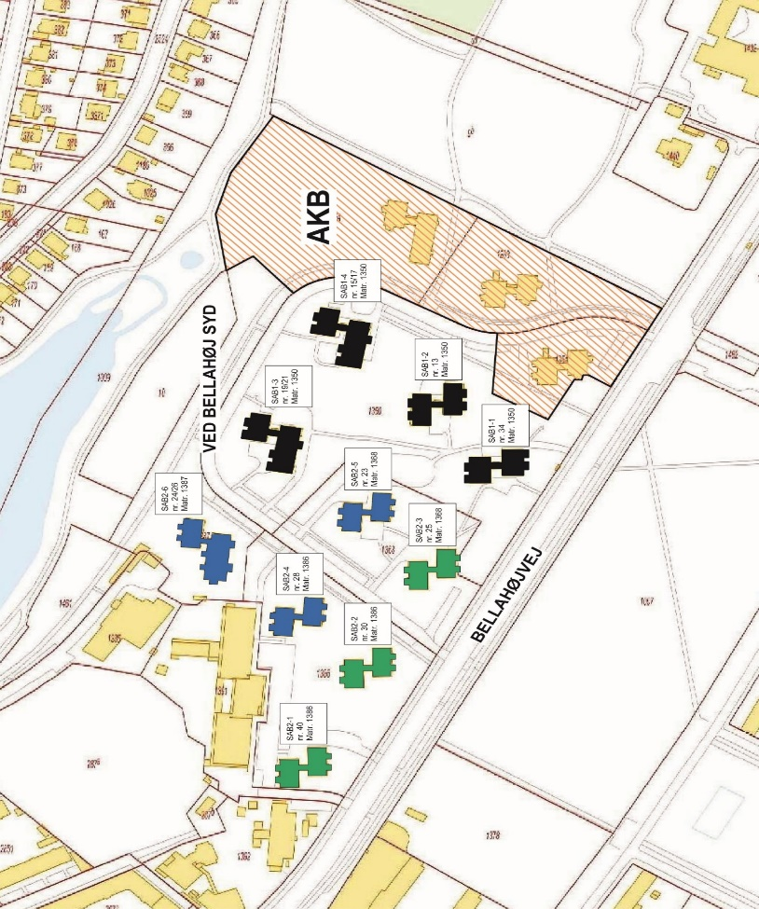

Eksempel på liste
Landekode | Mobilnummer | Fornavn | Adresse | Lejemål | Ja | Nej | Note
45 | 43999756 | Lone Jensen | Bellahøjvej 34 B, 1. th. | 626
45 | 24491598 | Flemming Skov Jensen | Bellahøjvej 34, 8. tv | 30-25-625
45 | 27159054 | Minna Nissen | Bellahøjvej 34A 1 th | 601
45 | 30279054 | Minna Nissen - Datter | Bellahøjvej 34A 1 th | 601
45 | 26552418 | Homa Nowbahar | Bellahøjvej 34A 2 th | 602
45 | 28252816 | Emil Amundsen | Bellahøjvej 34A 3 th | 603
45 | 61674898 | Emma Brandt Samuelsen | Bellahøjvej 34A 3 th | 603
45 | 28860355 | Walid Mohammad Warrad | Bellahøjvej 34A 3 tv | 611
45 | 42244099 | Haedeh Salimi Sabour | Bellahøjvej 34A 4 th | 604
45 | 26152121 | Tina Hornbæk | Bellahøjvej 34A 4 tv | 612
45 | 23961516 | Vibeke Darvig | Bellahøjvej 34A 5 th | 605
45 | 71556888 | Thomas Diawuch | Bellahøjvej 34A 5 tv | 613
45 | 40100196 | Flemming Nielsen | Bellahøjvej 34A 6 th | 606
45 | 60441204 | Monica Jensen | Bellahøjvej 34A 6 tv | 614
45 | 25469109 | Susanne Kabali | Bellahøjvej 34A 7 th | 607
45 | 23310769 | Gonül Ceylan | Bellahøjvej 34A 7 tv | 615
45 | 61360225 | Mads Garnov | Bellahøjvej 34A 8 th | 608
45 | 40988044 | Ole Madsen | Bellahøjvej 34A 8 tv | 616

Slide 18
SAB Bellahøj II – Informationsmøde 25. januar 2023
Beredskabsplanen
Vi overvåger vejret meget nøje
Vi har engageret en specialist i vindforhold til at overvåge vejret på Bellahøj, og vurderingen af vejret sker i tæt dialog med områdechefen i KAB Vindovervågningen omfatter forskellige vejrtjenester, og vi følger udviklingen meget nøje
Dagligt kl. 0600 – hvis der forudsiges mere end 10 m/s en given dag, intensiveres overvågningen
Nærved evakueringsvind for de 3 højeste huse - NYT
Hvis vindvarslet forudsiger middelvind, der ligger imellem 11,5 og 13,0 m/s, får alle beboere en trygheds-SMS og vi åbner kontakttelefonerne

Slide 19
SAB Bellahøj II – informationsmøde 25. januar 2023
Evakueringsvind for de 3 højeste huse eller flere
Hvis vindvarslet forudsiger en middelvind på - eller over - 13 m/s åbner kontakttelefonerne og
Hvis varsel om vindhændelse - sms til alle beboere:
ENTEN Vær klar! ELLER Varslingen gælder ikke din blok!
Hvis vindhændelse - sms til alle berørte beboere:
Forlad boligen senest kl. xx - gå til xxx - husk xx
Når vindhændelsen er slut – sms til alle berørte beboere:
Du kan nu tage hjem igen

Slide 20
Eksempel på liste
Landekode | Mobilnummer | Fornavn | Adresse | Lejemål | Ja | Nej | Note
45 | 43999756 | Lone Jensen | Bellahøjvej 34 B, 1. th. | 626
45 | 24491598 | Flemming Skov Jensen | Bellahøjvej 34, 8. tv | 30-25-625
45 | 27159054 | Minna Nissen | Bellahøjvej 34A 1 th | 601
45 | 30279054 | Minna Nissen - Datter | Bellahøjvej 34A 1 th | 601
45 | 26552418 | Homa Nowbahar | Bellahøjvej 34A 2 th | 602
45 | 28252816 | Emil Amundsen | Bellahøjvej 34A 3 th | 603
45 | 61674898 | Emma Brandt Samuelsen | Bellahøjvej 34A 3 th | 603
45 | 28860355 | Walid Mohammad Warrad | Bellahøjvej 34A 3 tv | 611
45 | 42244099 | Haedeh Salimi Sabour | Bellahøjvej 34A 4 th | 604
45 | 26152121 | Tina Hornbæk | Bellahøjvej 34A 4 tv | 612
45 | 23961516 | Vibeke Darvig | Bellahøjvej 34A 5 th | 605
45 | 71556888 | Thomas Diawuch | Bellahøjvej 34A 5 tv | 613
45 | 40100196 | Flemming Nielsen | Bellahøjvej 34A 6 th | 606
45 | 60441204 | Monica Jensen | Bellahøjvej 34A 6 tv | 614
45 | 25469109 | Susanne Kabali | Bellahøjvej 34A 7 th | 607
45 | 23310769 | Gonül Ceylan | Bellahøjvej 34A 7 tv | 615
45 | 61360225 | Mads Garnov | Bellahøjvej 34A 8 th | 608
45 | 40988044 | Ole Madsen | Bellahøjvej 34A 8 tv | 616

Slide 21
SAB Bellahøj II – Informationsmøde 25. januar 2023
Tak for i aften

